Slide 1
HTML

Slide 2
Apa Itu HTML?
HTML adalah singkatan dari Hyper Text Markup Language
HTML adalah bahasa markup standar untuk membuat halaman Web
HTML menggambarkan struktur halaman Web
HTML terdiri dari serangkaian elemen Elemen
Elemen HTML memerintahkan browser bagaimana cara menampilkan konten
Elemen HTML memberi label potongan konten seperti "ini adalah "this is a heading", "this is a paragraph", "this is a link" dll.

Slide 3
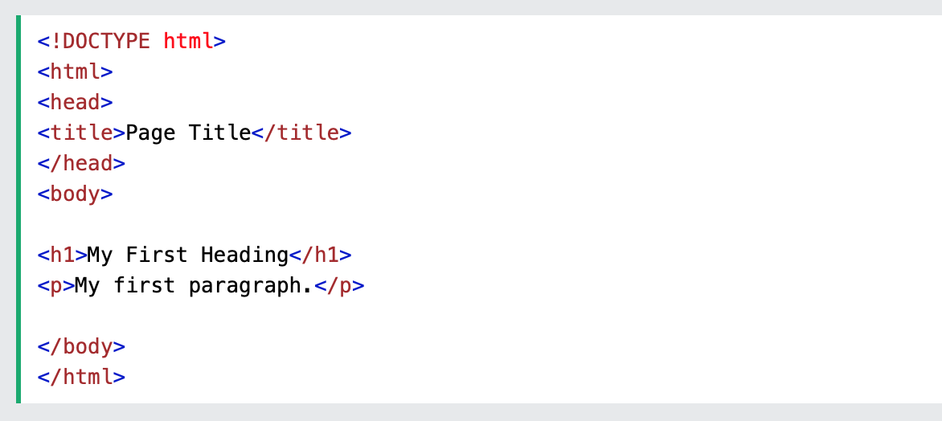
Dokumen HTML Sederhana

Slide 4
Apa itu Elemen HTML?
Elemen HTML didefinisikan oleh tag awal, beberapa konten, dan tag akhir:
<tagname> Content goes here... </tagname>
Elemen HTML adalah segalanya mulai dari tag awal hingga tag akhir:
<h1>My First Heading</h1>
<p>My first paragraph.</p>
Catatan: Beberapa elemen HTML tidak memiliki konten (seperti elemen <br>). Elemen-elemen ini disebut elemen kosong(empty element).
Elemen kosong tidak memiliki tag akhir!

Slide 5
Tag HTML
Tag HTML dikelilingi oleh kurung sudut seperti <html>
Tag HTML biasanya berpasangan seperti <b> dan </ b>
Tag pertama dalam pasangan adalah tag awal, tag kedua adalah tag akhir
Tag akhir ditulis seperti tag awal, dengan garis miring sebelum nama tag

Slide 6
Web Browsers
Tujuan browser web (Chrome, Edge, Firefox, Safari) adalah untuk membaca dokumen HTML dan menampilkannya dengan benar.
Browser tidak menampilkan tag HTML, tetapi menggunakannya untuk menentukan cara menampilkan dokumen:

Slide 7
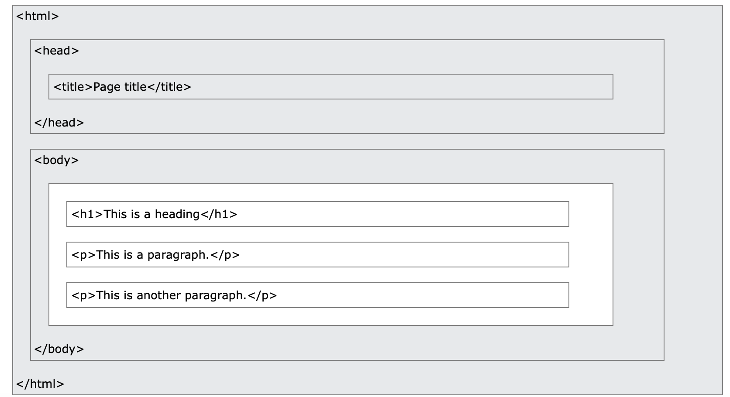
Struktur Halaman HTML

Slide 8
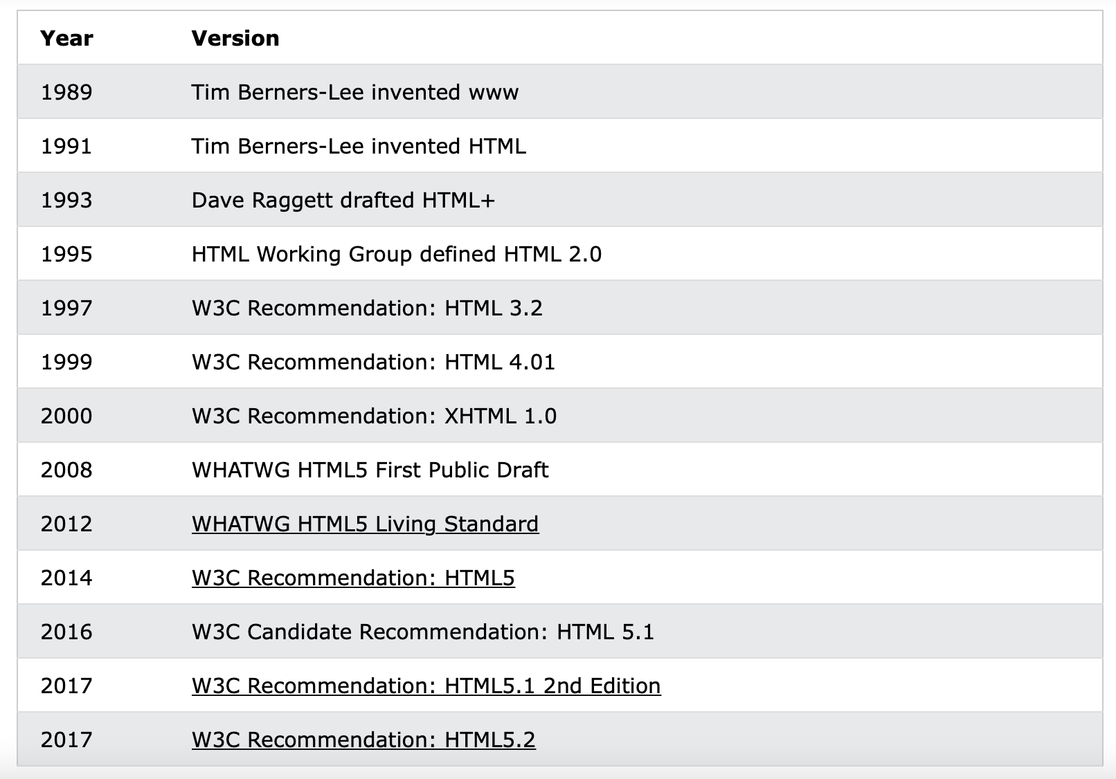
HTML History

Slide 9
HTML Editors
Perlu editor teks sederhana untuk belajar HTML.
Halaman web dapat dibuat dan dimodifikasi dengan menggunakan editor HTML profesional.
Untuk mempelajari HTML kami merekomendasikan editor teks sederhana seperti Notepad (PC) atau TextEdit (Mac). (w3schools.com)
Kami percaya bahwa menggunakan editor teks sederhana adalah cara yang baik untuk mempelajari HTML.

Slide 10
Contoh Sederhana
<!DOCTYPE html> <html> <body> <h1>My First Heading</h1> <p>My first paragraph.</p> </body> </html>
Semua dokumen HTML harus dimulai dengan deklarasi tipe dokumen: <!DOCTYPE html>.
Dokumen HTML itu sendiri dimulai dengan <html> dan diakhiri dengan </html>.
Bagian yang terlihat dari dokumen HTML adalah antara <body> dan </body>

Slide 11
Deklarasi <!DOCTYPE>
Deklarasi <!DOCTYPE>
Mewakili jenis dokumen, dan membantu browser untuk menampilkan halaman web dengan benar.
Hanya boleh muncul sekali, di bagian atas halaman (sebelum tag HTML apa pun).
Tidak Case Sensitive
Untuk HTML5
<!DOCTYPE html>

Slide 12
HTML Heading
HTML heading didefinisikan dengan tag <h1> sampai <h6>. Contoh :
<h1>This is a heading</h1> <h2>This is a heading</h2> <h3>This is a heading</h3>

Slide 13
HTML Paragraphs dan Link
Paragraph (<p>)
<p>This is a paragraph.</p> <p>This is another paragraph.</p>
Link (<a>) (tautan)
Tujuan tautan ditentukan dalam atribut href.
<a href="http://www.w3schools.com">This is a link</a>

Slide 14
HTML Images
Gambar HTML didefinisikan dengan tag <img>.
File sumber (src), teks alternatif (alt), (width), dan (height) disediakan sebagai atribut:
<img src="https://paus.unpad.ac.id/assets/images/unpad-32.png " width="104“ height="142”>

Slide 15
How to View HTML Source
View HTML Source Code:
Klik kanan di halaman HTML dan pilih ”view Page Source" (di Chrome) atau ”View Source" (di Edge), atau yang serupa di browser lain. Ini akan membuka jendela yang berisi source code halaman HTML
Inspect an HTML Element:
Klik kanan pada elemen (atau area kosong), dan pilih "Inspect" atau "Inspect Element" untuk melihat elemen apa yang dibuat , selanjutnya akan terlihat HTML dan CSS dan juga dapat mengedit HTML atau CSS dengan cepat di panel Elemen

Slide 16
Elemen HTML
<tagname>Content goes here...</tagname>
<h1>My First Heading</h1>
<p>My first paragraph.</p>
Nested HTML Elements
Contoh :
<!DOCTYPE html> <html> <body> <h1>My First Heading</h1> <p>My first paragraph.</p> </body> </html>

Slide 17
HTML Attributes
Elemen HTML dapat memiliki attributes
Atribut memberikan informasi tambahan tentang elemen
Atribut selalu ditentukan dalam tag awal
Atribut ditulis dalam pasangan nama / nilai seperti: name = “value"

Slide 18
Contoh
HTML link didefinisikan dengan tag <a> alamat link ditentukan dalam atribut href .
<a href="http://www.w3schools.com" >This is a link</a>
Tag <img> digunakan untuk menyematkan gambar di halaman HTML, Atribut src menentukan jalur ke gambar yang akan ditampilkan:
<img src="img_girl.jpg">

Slide 19
HTML Attributes Reference
Di bawah ini adalah daftar dari beberapa atribut yang dapat digunakan pada setiap elemen HTML:
class : Menentukan satu atau lebih classnames untuk sebuah elemen (mengacu pada kelas dalam style sheet)
id : Menentukan id unik untuk sebuah elemen
style : Menentukan inline style CSS untuk elemen
title : Menentukan informasi tambahan mengenai elemen (ditampilkan sebagai tool tip)

Slide 20
Kumpulan tag HTML
TAG | ATRIBUT | FUNGSI | KATEGORI
<!-- ... --> |  | Digunakan untuk memberi sebuah komentar atau keterangan. Kalimat yang terletak pada kontiner ini tidak akan terlihat pada browser | Pengenalan kode HTML
<!DOCTYPE> |  | Mendefinisikan informasi tipe dokumen
<HTML> |  | Mendefiniskan dokumen HTML
<BODY>...</BODY> | Background, bgcolor, bgsound, font, link, alink, vlink, topmargin, leftmargin, marginheight, marginwidth | Mendefinisikan body/isi dokumen HTML, berfungsi untuk menentukan bagaimana isi suatu dokumen
<HEAD> |  | Mendefinisikan bagian head dalam dokumen HTML
<TITLE> |  | Membuat title bar pada web browser

Slide 21
<P> | Align | Membuat sebuah Paragraf teks | Editing teks, baris dan paragraf
<FONT> | Face, Color, Type, Size | Mendefinisikan jenis font, warna dan ukuran untuk teks
<BR> |  | Ganti baris / fungsi ENTER dalam aplikasi dokumen
<HR> | Width | Membuat garis horisontal
<MARQUEE> | Direction, Behavior, Scrollamount, Delay | Membuat teks berjalan dengan attribut penentuan arah, tipe (Alternate atau scroll),kecepatan dan perlambatan
<BLINK> |  | Membuat teks berkedip
<B> |  | Membuat teks cetak tebal
<I> |  | Membuat teks cetak miring
<U> |  | Membuat teks bergaris bawah
<H1>...<H6> |  | Membuat heading teks, judul dokumen HTML
<PRE> |  | Menampilkan teks apa adanya / tanpa format

Slide 22
<IMG> | SRC, Width, Height, Alt | Menampilkan file gambar | Manipulasi gambar, video, suara, Link
<EMBED> | SRC | Menampilkan object flash/video
<BGSOUND> | SRC | Menampilkan suara
<A> | HREF | Membuat link object (teks, gambar)
<TABLE> | Width, Height, Border | Mendefiniskan tabel dalam dokumen HTML | Tabel
<CAPTION> |  | Membuat caption pada tabel
<TR> | WIDTH, BACKCOLOR | Mendefiniskan baris/row dalam tabel
<TD> | ROWSPAN, COLSPAN, WIDTH, BACKCOLOR | Mendefinisikan sel atau kolom dalam tabel
<TH> |  | Mendefiniskan heading dalam tabel
<OL> | Type | Membuat order list (numbering) | Bullet & numbering
<UL> | Type | Membuat unorder list (fungsi bullet)
<LI> |  | Membuat item dari order list maupun unorder list
<SUB> |  | Untuk menulis subscript. | Subscript & superscript
<SUP> |  | Untuk menulis superscript.
<FRAMESET> | Cols, Rows | Mendefinisikan satu set frame dalam dokumen HTML | Frame
<FRAME> | SRC | Mendefinisikan frame dalam frameset

Slide 23
&lt; |  | Untuk menyisipkan kurung runcing buka (<). | Notasi khusus
&gt; |  | Untuk menyisipkan kurung runcing tutp (>).
&amp; |  | Untuk menyisipkan dan (&)
&quot; |  | Untuk menyisipkan tanda petik ganda (“)
&plusmn; |  | Untuk menyisipkan tanda plus minus (±)
&copy |  | Untuk menyisipkan hak cipta atau copyright (©)
&reg; |  | Untuk menyisipkan terdaftar atau registered (®)
<BLOCKQUOTE> |  | Untuk membuat paragraf yang semua barisnya agak masuk ke dalam | Indentasi
<DL> |  | Untuk menandaidimulai atau diakhirinya daftar definisi
<DT> |  | Untuk menandai paragraf normal (yang dijelaskan)
<DD> |  | Untuk menandai paragraf yang agak masuk ke dalam (yang menjelaskan paragraf di atasnya)

Slide 24
Latihan (15 Menit)
Buat 1 Buah halaman HTML Sederhana
Biodata :
NPM :
Nama :
Alamat
Hobby

Slide 25
Sember Pustaka
http://w3schools.com

